Slide 1
參觀兒童新樂園
作者 超級肉燥飯

Slide 2
規劃
戰火金剛
星空小飛碟
銀河號
冰雪奇航
坦克大戰
回家

Slide 3
票價
票種 | 門票 |  |  | 園區自營遊樂設施 （每項每次） | 委外小型遊樂設施 （每項每次） | 小小水樂園 (夏季開放) （每次）
 | 全票 | 優待票 | 團體票
票價 (元，含稅) | 30 | 15 | 30人(含) 以上7折 | 30 (7項) | 50-80 | 50
 |  |  |  | 20 (8項)

Slide 4
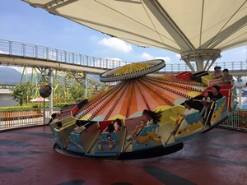
巡弋飛椅
舊有龍鳳船的改良版，以四條可愛飛龍相互追逐為主題之傾斜轉盤可360度旋轉，更好玩更刺激。
尖叫指數
⚡⚡⚡

Slide 5

仿木造古戰船的造型，以左右擺盪凌空飛渡，體驗離心力的刺激感。 尖叫指數 ⚡⚡⚡⚡⚡

Slide 6

兒童新樂園微電影

